Slide 1
Pieaugušo motivēšana mācīties
Inga Niedra
Kultūras informācijas sistēmu centrs
ventspilī, 2015.gada 26.martā

Slide 2
Kas motivē mācīties bibliotekārus? Pieredze
Izaicinājumi & risinājumi
Izpratnes un attieksmes maiņa
Prasmīgi pasniedzēji; mācību metožu un piemēru izmantošana
Sarežģīta satura apguve
Prasmīgi skaidrojumi, paskaidrojošais materiāls
Vairāk pienākumu!
Tie paši pienākumi, tikai izpildāmi daudz efektīvākā veidā
Neskaidri uzdevumi
Atbalsts, regulāri atgādinājumi, draudzīga komunikācija

Slide 3
Kas motivē mācīties bibliotekārus?
Iedrošinājums un dažādas stimulācijas būt apmācītam:
Apliecinājumi,
Savstarpējā sacensība ar kolēģiem (iegūtās zināšanas, prasmes; to līmenis)
Visaptveroša informācija par: KAS? KĀPĒC? KAD? KĀ? CIK ILGI? KAS PĒC TAM?
Atbalsts
Regulāra komunikācija
Draudzīga un koleģiāla attieksme

Slide 4
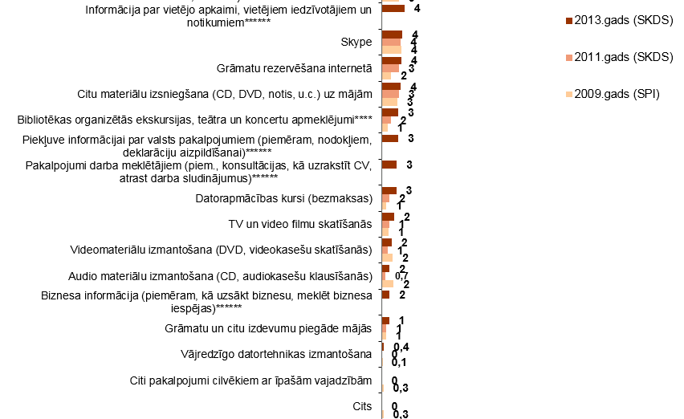
Kurus no minētajiem bibliotēkas pakalpojumiem un piedāvātajām iespējām Jūs esat izmantojis bibliotēkā pēdējo 12 mēnešu laikā? (iedzīvotāju aptauja)

Slide 5
Bez tiem pakalpojumiem, kurus bibliotēkas sniedz jau tagad, kādus vēl pakalpojumus Jūs vēlētos saņemt? (iedzīvotāju aptauja)

Slide 6
Kas ir motīvs un motivācija?
Motīvs ir iekšējs, rosinošs faktors, kas izraisa noteiktu rīcību konkrēta mērķa sasniegšanai
Motivācija ir iekšējas intereses, dziņas, vēlmes, nostājas, kas izraisa cilvēka aktivitāti un virza viņu rīcību

Slide 7
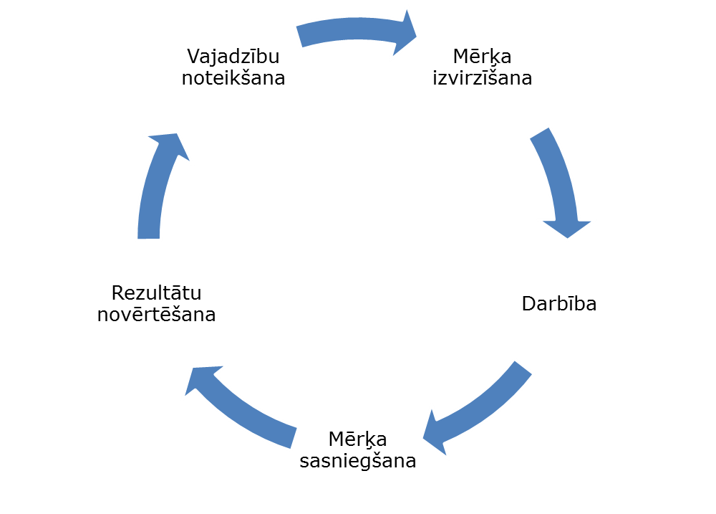
Kas ir motivēšanas process?
Motivēšanas process - vajadzības, mērķa izvirzīšana, darbība, mērķa sasniegšana, novērtēšana

Slide 8
Motīva un motivācijas būtība
MOTĪVI + MOTIVĀCIJA = PERSONĪBAS ATTĪSTĪBAS VIRZĪTĀJI
Rezultātā konstatējami un iespējami sasniegumi personības attīstībā

Slide 9
Būtiskā un nebūtiskā motivācija
Būtiskā motivācija —faktori, kas liek cilvēkam pret kaut ko izturēties ar īpašu attieksmi
Nebūtiskā motivācija — kas tiek darīts speciāli, lai cilvēku motivētu

Slide 10
Motivācijas tipi un motīvi
Motivācija mācīties un apmierināt dabisko zinātkāri = izziņas un profesionālie motīvi
Prestiža, dominēšanas motivācija = radošie un sociālie motīvi
Motivācija iegūt pozitīvu pašvērtējumu un gūt sasniegumus = pašrealizācijas un pašizpausmes motīvi
Labklājības motivācija = materiālo vajadzību apmierināšanas motīvi

Slide 11
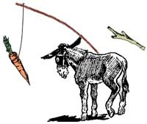
Motivācijas veidi
Ekstrinsīvā (ārējā)
Balstīta uz ārējiem pamudinošiem apstākļiem:
- Citu cilvēku uzvedība,
- Apbalvojumi un sodi,
- Apkārtējo cilvēku vērtējums
Uzvedība izzūd, ja zūd ārējais pastiprinājums
Intrinsīvā (iekšējā)
Uzvedību nosaka personības ieinteresētība paša darbībā
Tiek veikta kāda darbība pašas darbības dēļ, nevis, lai sasniegtu/iegūtu kādus ārējus apbalvojumus
Uzvedība nav saistīta ar apbalvojumu
Mans sapnis ir iemācīties lidot…
Tieši tāpēc es katru nedēļu apmeklēju nodarbības lidotājiem – iesācējiem.

Slide 12
Kā mēs rīkojamies
Ekstrinsīvi motivētie
Izvēlas vieglākos uzdevumus
Dara tikai tik, cik nepieciešams, lai gūtu apbalvojumu
Intrinsīvi motivētie
Dod priekšroku grūtākiem uzdevumiem, jo tādā veidā tiek izprasts noteikts uzdevums
Ir atraisītāki šo uzdevumu risināšanas laikā
Ir mazāk radoši, viņos pieaug spriedze, veicot šāda tipa uzdevumus

Slide 13
Motivācija un mācīšanās
MĀCĪŠANĀS
SPĒJAS
MĒRĶI
MOTIVĀCIJA
MOTĪVI
PRINCIPI
VEIDI

Slide 14
No kā ir atkarīgas mācīšanās spējas?
Iepriekšējā izglītība,
Pieredze,
Profesionālā darbība,
Vecums,
Attīstības intensitāte un dinamisms,
Sociālās lomas
BEZDARBNIEKS
MINISTRS
NAMU APSAIMNIEKOTĀJS
TĒTIS PUSAUDZIM
ZVANU CENTRA OPERATORE
GRĀMATVEDE

Slide 15
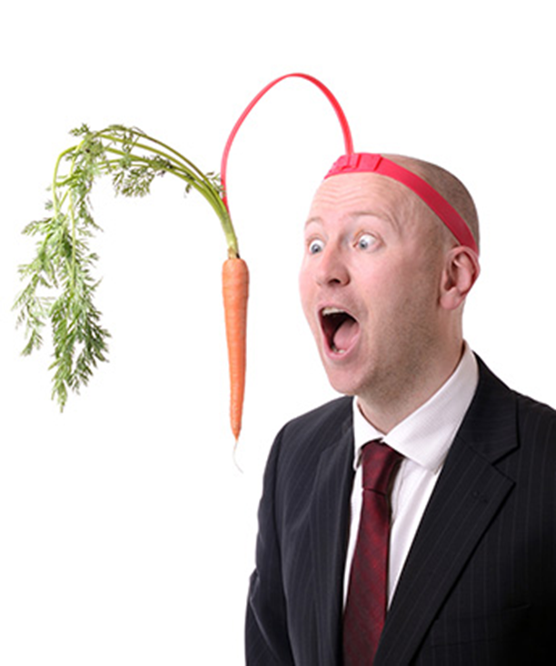
Mācīšanās mērķi
Individuālie mērķi,
Kompetences prasību izmaiņas,
Pamata prasmju izglītība,
Sabiedrība un organizācija, kas mācās,
Mūžizglītības iespējas

Slide 16
Mācīšanās motīvi
Praktiskā pielietošana
Vajadzība pēc patstāvības
Vajadzība pēc nozīmīga satura
Dzīves pieredzes izmantošana
Nepieciešamība uzsākt pārmaiņas

Slide 17
Mācīšanās principi
Mācīšanās process ir brīvprātīgs,
Atbildība paaugstina mācīšanās efektivitāti,
Mācības tiek veidotas uz jau esošās informācijas bāzes,
Mācības veidotas pēc principa – no vienkāršā uz sarežģīto,
Katrs mācās savā tempā

Slide 18
Mācīšanās veidi
Kolba mācīšanās modelis
Konkrētā pieredze –
Izmanto savu pieredzi
Orientēts uz cilvēkiem
Teorijas apguve nav īstais ceļš
Īpaša katra situācija
Konkrēti piemēri un pieredze
Neuzticība autoritātēm
Atgriezeniskā saikne
Diskusijas
Novērojumi un refkesija –
Objektīva un noteikta pieeja mācībām
Savs personiskais spriedums
Labprāt izvēlas lekcijas
Ieņem novērotāja pozīciju
Intravertas personas
NOVĒROJUMI UN REFLEKSIJA
VISPĀRINĀŠANA UN ABSTRAHĒŠANA
KONKRĒTĀ PIEREDZE
IZMĒĢINĀŠANA DZĪVĒ
Vispārināšana un abstrahēšana –
Analītiska pieeja
Loģiska domāšana
Orientācija uz lietām un simboliem, ne cilvēkiem
Zināšanas apgūst bez citu palīdzības, bez vadības
Atkārtoti vingrinājumi un attēlošana apgrūtina mācīšanos
Izmēģināšana dzīvē –
Aktīva, enerģiska pieeja
Eksperiments
Iesaistīšanās projektos, uzdevumos, diskusijās
Nē pasīvām mācīšanās metodēm
ekstravertas personas

Slide 19
Faktori, kas ietekmē mācīšanas veida izvēli
Apmācāmā vajadzības:
Profesionālās vajadzības
Sabiedriskā dzīve
Interese
Jaunākās tehnoloģijas
Apmācāmā zināšanu līmenis
Dažādu mācību metožu pārzināšana
Apmācāmo mācīšanās stilu pārzināšana
Mācību programma (apjoms, saturs)
Pieejamais finansējums
Tehniskais nodrošinājums (atbilstošas tehnoloģijas, mācību telpas pieejamība un iekārtojums u.c.)

Slide 20
Kā motivēt mācīties
Komunikācija
Paskaidrojošas informācijas pieejamība
Procesa izklāsts
Attiecību uzturēšana pēc mācībām
Atgriezeniskās saiknes nodrošināšana

Slide 21
Motivācija: kopsavilkums
motivācija nevar pastāvēt bez mērķa, idejas, plāna, vēlmes
motivācija beidzas līdz ar mērķa sasniegšanu
vāja motivācija traucē sasniegt mērķi
liela motivācija liela mērķa sasniegšanai radikāli mobilizē jebkuru cilvēku
motivācija var palielināties un samazināties, kā arī rasties citas motivācijas rezultātā, arī pazust

Slide 22
Kā motivēt pašam sevi?
MANA DZĪVE IR:
Tas, kas notiek ar mani
Tas, kam es ļauju notikt

Slide 23
Personīgais attīstības plāns
Kādēļ būtu jēga kaut ko mainīt?
PERSONISKIE IEGUVUMI
PROFESIONĀLIE IEGUVUMI
SOCIĀLIE IEGUVUMI
Pārmaiņu apzināta motivācija

Slide 24
Personīgo un profesionālo prasmju un vērtību SWOT analīze un iespēju noteikšana
SWOT analīze
Iespēju noteikšana

Slide 25
Attīstības plāna izveidošana, realizēšana un novērtēšana
Personīgais attīstības plāns
Izveidošana | Realizēšana | Novērtēšana
Reāli īstenojams | Emocionāli grūts process | Kas ir sasniegts?
Konkrēts |  | Cik tas ir kvalitatīvi?
Iedvesmojošs | Svarīgi uzturēt pozitīvo domāšanu | Kas apliecina to, kas ir notikušas pārmaiņas?
Nozīmīgs |  | Kas vēl būtu jāattīsta?
Mērķtiecīgs | Attīstība notiek cikliski
Izmērāms

Slide 26
Personīgā attīstība
Personīgās attīstības nepārtrauktības cikls

Slide 27
Ieteikumi
Dzīvo ar atvērtu prātu! Esi gatavs jauniem izaicinājumiem un vienmēr mācies! Neesi vecmodīgs, esi jauneklīgs un vienmēr centies mācīties kaut ko jaunu!
Lūkojies nākotnē! Saskati nevis problēmas, bet to risinājumus! Tavai domāšanai jābūt orientētai uz risinājumiem, nevis problēmām!
Alksti iegūt arvien jaunu pieredzi! Dzīvo pilnasinīgi un nebaidies no negatīvas pieredzes! Sāpes ir daļa no dzīves un varbūt pat nāks par labu pieredzes gūšanai un jauniem sasniegumiem nākotnē!
Dalies savās izjūtās! Esi prasmīgs saklausīt citus! Tas palīdzēs vairāk izprast arī pašam sevi!

Slide 28
Bibliotekārs
Notes:
https://www.youtube.com/watch?v=MSY5GTXf9Rs

Slide 29
Paldies par līdzdalību! Lai izdodas!
Inga Niedra
inga.niedra@kis.gov.lv
67844895

